Slide 1
テキストエディタでのプログラミング環境の整備

Slide 2
テキストエディタ
職業プログラマが通常使うプログラミングの道具（他のプログラミング言語にはJupyterのようなものはない）
IT系企業などで本格的にプログラミングを実務で扱うには必須
プログラム用のwordのようなもの
 | テキストエディタ | Jupyter
長いコーディング | ◎（変数・オブジェクトの整合性がわかる。） | △
関数のモジュール化 | 〇 | ×
自動補完機能 | 変数・関数の候補を自動表示 | ×
デバッグ | ◎ | △
表示 | スクロールが自動的 | 自動スクロールはしない
手軽さ | △（実行手順が面倒） | 〇

Slide 3
インストールの手順
Python実行環境インストール
テキストエディタいストール
python実行環境は何種類か存在するが、Anacondaが定番
テキストエディタもいろいろだが、2種類インストール
Notepad++, vs-code

Slide 4
テキストエディタのインストール

Slide 5
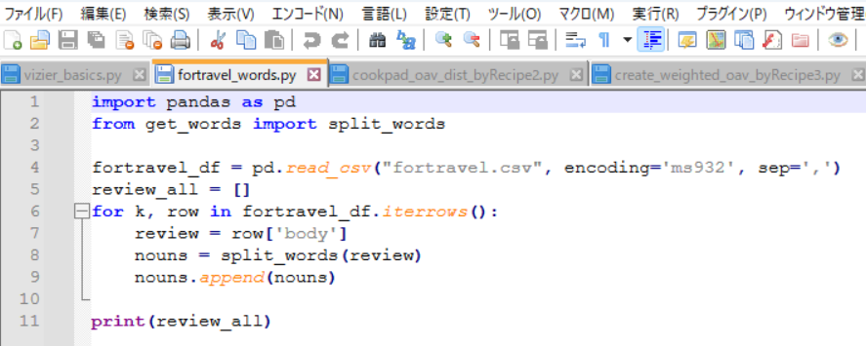
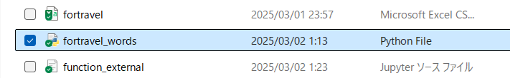
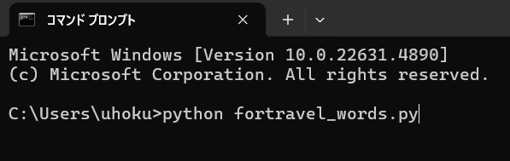
テキストエディタによるpythonプログラミング
テキストエディタでプログラムを書く
ファイルとして保存（拡張子.py）
ファイル名を指定して実行

Slide 6
テキストエディタ notepad++のインストールとプログラム実行

Slide 7
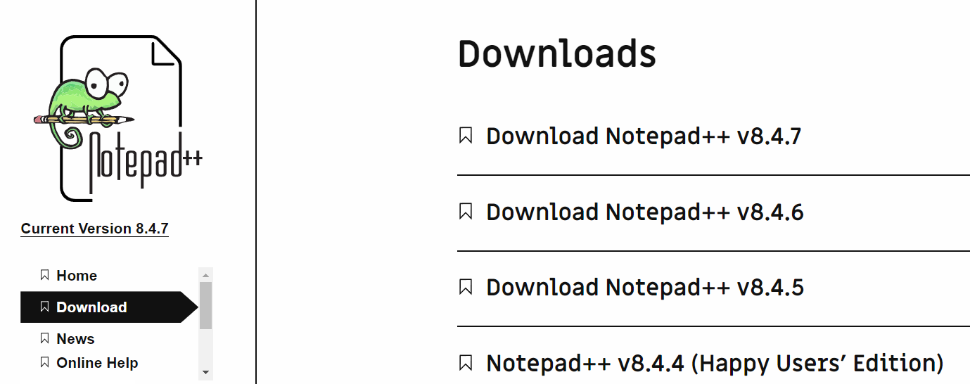
Notepad++をインストール
割と手軽なテキストエディタ
ググって以下から最新バージョンをダウンロードインストール

Slide 8
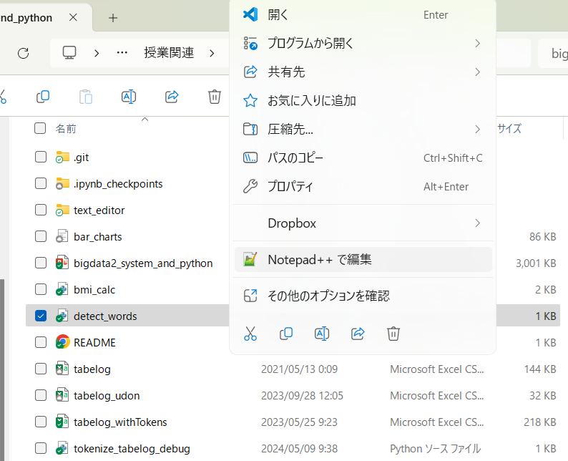
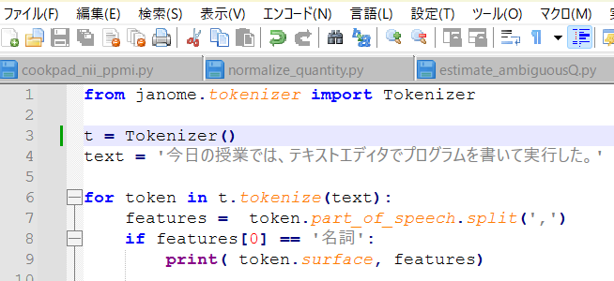
単語分割のプログラムを開く
プログラムファイルが開かれる

Slide 9
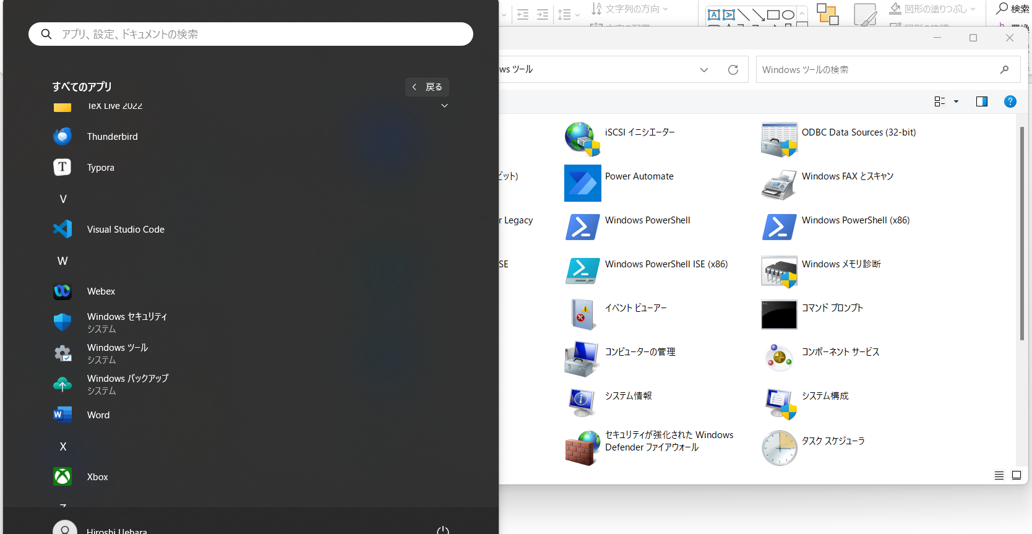
Windows コマンドプロンプトの起動
タスクバーにピン止めしておく

Slide 10
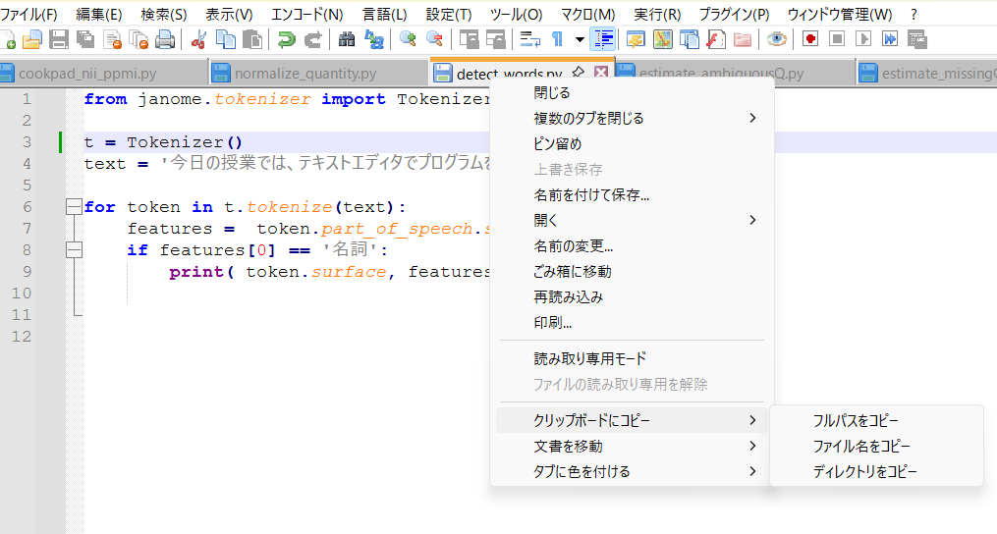
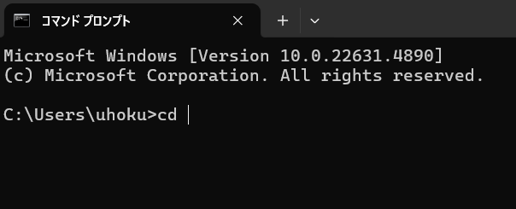
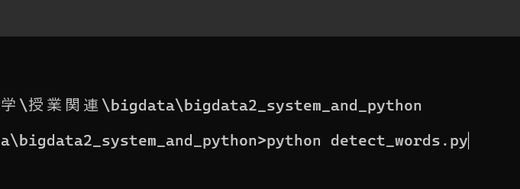
コマンドプロンプトからプログラムを実行
①ディレクトリをプログラムファイルがある場所に移動
②python プログラムファイル名（拡張子.py）で実行
①
②

Slide 11


コマンドライン（コマンドプロンプト）
コンピュータの素顔
コンピュータへ入力したコマンド（命令）を受け付けて、それに応じた処理をコンピュータに実行させるための受付窓口（やっていることはマウスでの操作と被るが、よりマニアックな操作ができる）
➡ CUI – Character user interface
Windowsは素顔ではない
例えば、フォルダー（ディレクトリ）の実体はコンピュータの記憶装置に設けられた領域で目に見えない。
➡ ディレクトリーのイメージを可視化している
(GUI – Graphical User Interface)
C:\

Slide 12
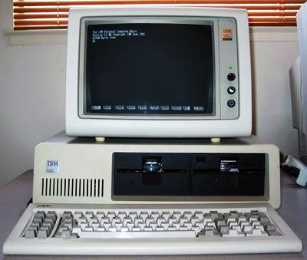
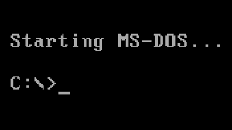

コンピュータはコマンドラインから始まった
Windowsの前身：MS-DOS
PCを起動するといきなりコマ
ンドラインになった
人が直感的に操作できるようにマウスを発明
➡ GUI(Graphic User Interface)
今でも、ソフトウエア開発はコマンドラインがベース。Microsoft officeだって開発時はコマンドライン つまり、IT系を目指すにはコマンドライン習得が必須

Slide 13
テキストエディタによるプログラム実行の流れ
テキストエディタでプログラムを制作
プログラムのあるフォルダに移動
コマンドラインからプログラムを実行
フォルダを選択
フォルダー、テキスト、コマンドライン、３つの操作を独立にやるのは面倒
1つの画面でやれないか？
バグあり？
終了

Slide 14
統合開発エディタのインストールとプログラムの実行

Slide 15
統合開発環境(IDE)
IDE(Integrated Development Environment)は、プログラムの編集、実行などなどの煩雑な作業を効率化するツール
Pythonに限定せず様々な言語に汎用的に対応するものが多い
企業でのソフトウエア開発の現場ではこれを使っている
IDEはいろいろあります。↓
https://python.softmoco.com/devenv/python-code-editor-and-ide.php
Notepad++ もIDEですが、vs codeを使います。

Slide 16
統合型テキストエディタ vs code
統合型(IDE) : プログラム編集から実行に係るあらゆる操作を1つの画面で統一的
に実施できる
Vs code : 現状プログラム開発の現場で最も普及が進んでいる
－多様なプログラミング言語に対応
－HTML（ホームページ）も制作できる
－IoT, Linuxなど異なるシステム環境に対応
Vs codeのインストールと演習
https://github.com/ueharaLab/bigdata2_system_and_python/blob/main/text_editor/text_editor.md

Slide 17
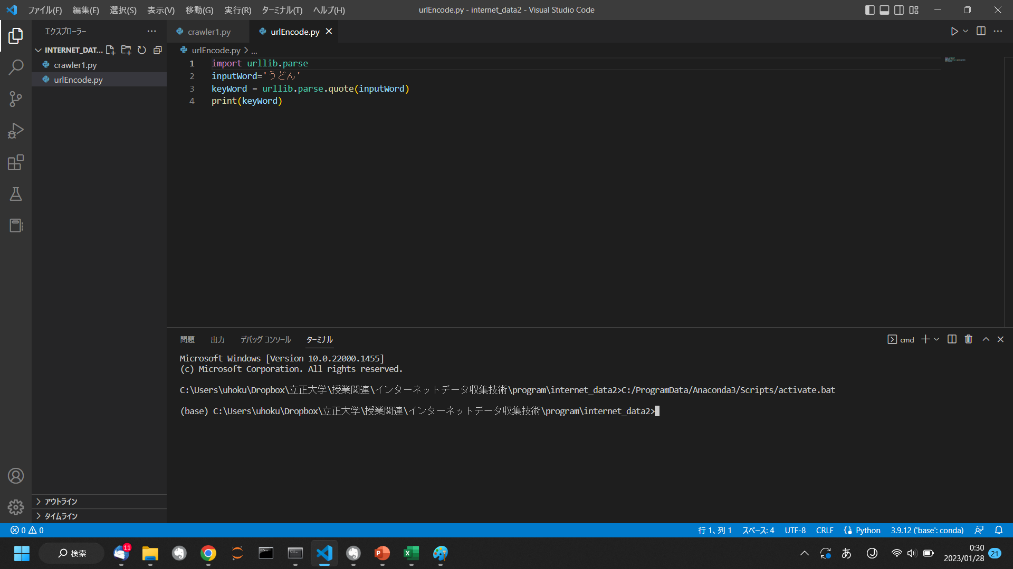
1. VS codeのインストール
３つのウインドウで構成
フォルダー管理
エディタ画面から実行
エディタ
カレントディレクトリを移動
プログラムファイルの新規作成、コピー、削除
複数のプログラムをタブで表示
コマンドライン
フォルダを選択するとカレントディレクトリが自動的に移動
プログラムの実行結果を表示

Slide 18
プログラミングの現場
授業では1度に1プログラムしか書かないが、職業・研究では複数のプログラムを同時に書くことが普通
複数のプログラミング言語を併用することもある（例：HTML, Java)
IDEでは
●複数のプログラム（言語）を並行して書ける
●コーディング途中のプログラムの状態を記憶してくれる
１．２つのフォルダを作成する(２．vs codeでプログラミング）
２．１つのフォルダーでプログラムを書いて実行
(３．プログラムを書く）
３．もう１つのフォルダーでプログラムを書いて実行
（ ３．プログラムを書く2）

Slide 19
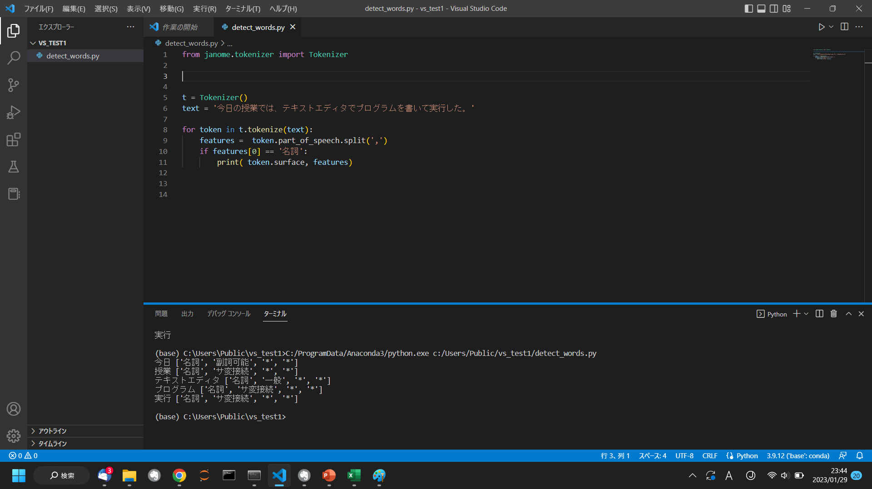
２．１つのフォルダーでプログラムを書いて実行
：(３．プログラムを書く）
ここをドラッグするとコマンドラインのウインドウを拡大縮小できる
フォルダーから開くと自動的にコマンドラインのパスがそこに移動している！

Slide 20
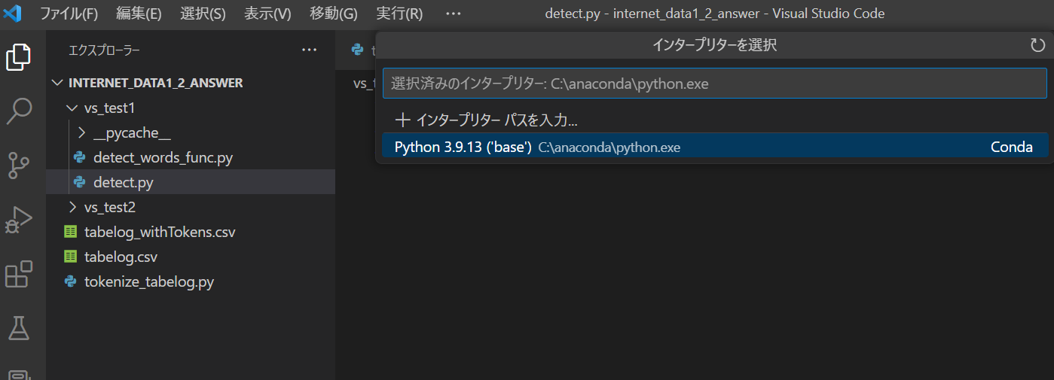
もしvs codeでpythonのパスが見つからないとエラーになったら、以下が
Anacondaのpythonパス

Slide 21
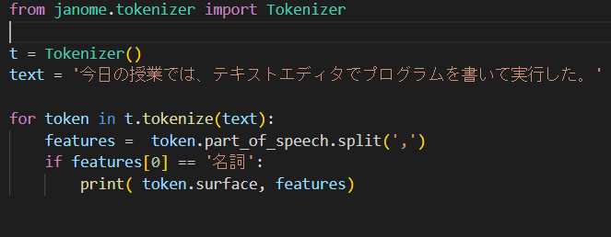
続き：バグを防ぐための様々な機能
参照関係をチェック 入力候補を自動提示（オートコンプリート）
構文を色分け（ピンク：pythonの予約語、緑：関数（クラス）、青：変数）
これらは変数や関数を多用する長いコーディングでのバグを防ぐのに大変有効

Slide 22
プログラミング力向上の秘訣
コードを細部まで注意深く観察する（構文パターンを読み取る）
変数に何が入るか、変数間の関係性を追いかける
例：text, tokenの関連性、整合性を理解する
tの関連性を理解する

Slide 23
複数のプログラムを書く
(３．プログラムを書く２）
開発途中の状態を覚えてくれる（再開するのが早い）

Slide 24
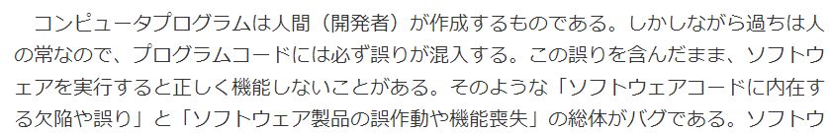
デバッグの方法
４．デバッグの方法
バグを見つけ出して自力で解消する力こそがプログラミング力
デバッグができるということは、プログラムの内容が完全に読めていることを意味するから
しかしバグとはそもそもプログラミングに限った話ではない
そもそもバグとは何か
https://www.itmedia.co.jp/im/articles/1111/07/news147.html
設計段階での誤解、仕様書の誤記なども含む
ということは、バグはプログラムの異常終了（中断）に限らない
正常終了してもバグは内在しうる
バグ～bug の語源
https://www.okuta.com/blog/yoshiaki_wakae/2013-11-13/bug/

Slide 25
プログラムのデバッグは主に2種類
プログラムの構文エラーを解消する
処理結果を評価して、妥当でない場合に誤った処理手順を修正する
1．＜＜
２．
プログラミングのテキストなどでは１．が重視される
実務では２．を解消する方が重要かつ非常に大変（論理バグとか呼ばれる）

Slide 26
vs codeによるデバッグ
プログラミング力 = デバッグ力
１．まずは、プログラムの異常終了を分析して解消する方法を習得する
（3．デバッグ）
（4．論理バグを解決する）
２．論理バグを解決する
正常終了するが、結果が論理的（直観的）におかしい。エラーメッセージ
が表示されないので、誤りを特定しにくい
デバッグモードでプログラムの実行経過を逐次表示する
https://qiita.com/jmsrsyunrinsyunki/items/f078b392e31b0c122392

Slide 27
以下参考

Slide 28
Jupyterの実行環境とは
Jupyterは、ブラウザ上で動作する
ブラウザは、サーバーと接続しないと動作しない
どうしてブラウザでpythonを実行できるか？
Jupyter(ブラウザ)
サーバーはどこ？
Pythonはどう実行される？
Jupyterを起動してよく観察してみよう

Slide 29
Google colaboratory

Slide 30
Google colaboratory
googleが提供するブラウザ型のpython実行環境
Jupyterとの違いは、サーバーはgoogleが提供するスーパーコンピュータである点
企業や研究機関では、Deep learning関連の大規模学習に使う
PCではブラウザ(chrome)さえあればよいので高校のプログラミング教育で標準的に使われる

Slide 31
Google Chrome ,Microsoft Edgeを立ち上げ、’colaboratory’ で検索し、Google Colaboratoryのページを開く

Slide 32
Google colaboratoryの基本操作
1. Google colaboratoryで検索
２．Colabの新規作成を選択
３．以下でpythonのプログラミングが可能

Slide 33
Colaboratoryページのファイルメニューより‘ノートブックをアップロード’を
選択（ログインの要求が表示された場合は、google accountでログインする）

Slide 34
講義用のプログラムをドラッグ（プログラムの保管場所は次頁参照）
bar_charts.ipynb

Slide 35
プログラムをドラッグした結果画面
1つ1つの箱をセルと呼ぶ
セルにカーソルをあてて、Shift + enter キーを押すと実行できる
プログラムからデータファイルを読み込む場合はここをクリック

Slide 36
ファイルのアップロード
tabelog_udon.csv
読み込みたいデータファイルをドラッグする

Slide 37
Google colaboratory と Google driveとの連携
（参考）

Slide 38
Google driveへのログイン
Chromeからgoogle driveを検索

Slide 39
ログイン後、マイドライブに入っていることを確認
プログラムやデータを上記マイドライブにアップロードする

Slide 40
その他操作上の注意
プログラム中で以下を入力すると、認証要求が表示されるので”承諾“を押す
from google.colab import drive
drive.mount('/content/drive')

Slide 41
Interactive mode

